Slide 1
Unit 1 My Family
Lesson 1 Li Ming’s Big Family
WWW.PPT818.COM

Slide 2
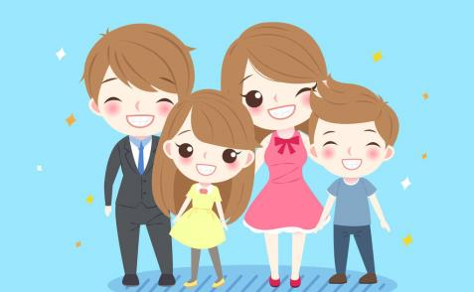
课前热身
你们还记得幼儿园时学习过的“爸爸的爸爸叫什么，爸爸的爸爸叫爷爷；爸爸的妈妈叫什么，爸爸的妈妈叫奶奶……”吗？播放《家族歌》。

Slide 3
课前热身
复习回顾
Play a game “The family in our house”.

Slide 4
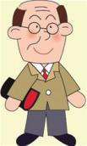
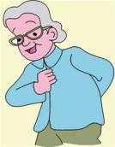
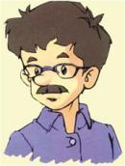
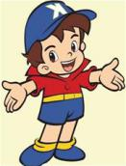
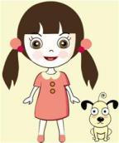
话题导入
family

Slide 5
新词展示
father/ˈfɑːðə(r)/
(名词)父亲;爸爸
1
mother/ˈmʌðə(r)/
(名词)母亲;妈妈
2
grandfather
/ˈgrænfɑːðə(r)/
(名词)[(外)祖父]
3

Slide 6
新词展示
grandmother
/ˈgrænmʌðə(r)/
(名词)[(外)祖母]
4
brother/ˈbrʌðə(r)/
(名词)哥哥;弟弟
5
sister/ˈsɪstə(r)/
(名词)姐姐;妹妹
6

Slide 7
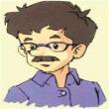
新词展示
parent/ˈpeərənt/
(名词)父亲;母亲
7
have/həv/(动词)[有;吃;进行(活动)]
(第三人称单数形式为has)
8

Slide 8
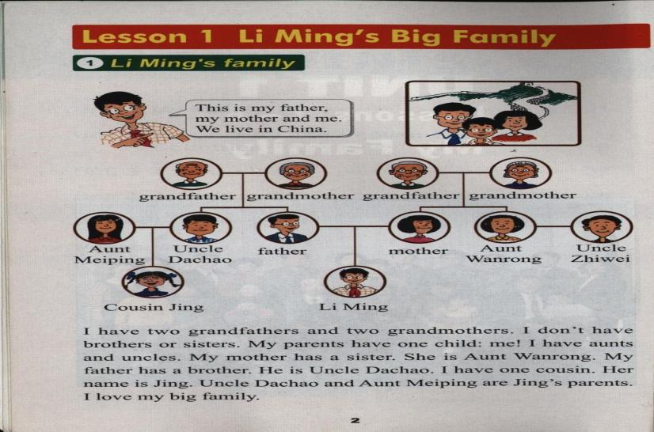
课文原文

Slide 9
重难点探究
重点词汇
father
父亲;爸爸
grandfather
(外)祖父
grand
(大)
mother
母亲;妈妈
grandmother
(外)祖母
parent
父亲;母亲
grandparent
(外)祖父母

Slide 10
重难点探究
难点词汇
have（动词）有；吃；进行
三单形式
has
过去式
had
用法
①表示“有”。如：
She has a little brother.
她有一个小弟弟。
②表示“吃，喝”。如：
have breakfast 吃早餐 have dinner 吃晚餐 have lunch 吃午餐 have a drink 喝点水

Slide 11
重难点探究
③表示“进行活动”。如：
have a rest 休息一会儿
have a look 看一看
have a good time 玩得高兴
have an English class 上英语课

Slide 12
重难点探究
辨析
have与there be
二者都可以表示“有”，但用法不同:
have
通常表示“(某人)拥有……”的意思;当主语是第三人称单数时用has。如:
He has a pen. 他有一支钢笔。
there be
表示“某处存在某物(人)”,be动词随主语的变化而变化。如:
There is a book on the desk.
桌上有本书。
There are many books on the desk.
桌上有很多本书。

Slide 13
重难点探究
易错
My grandparents ______ two sons.
A. there is B. has C. have
C
解析：此题考查“某人拥有……”，句中主语My grandparents是复数形式，所以要用动词have。故应选C。

Slide 14
重难点探究
重点句型
This is my father,my mother and me. 这是我和我的爸爸妈妈。
详解
“This is...”用于向别人介绍某人,其中this is不能缩写。如：
This is my little brother.
这是我的小弟弟。
This is her best friend.
这是她最好的朋友。

Slide 15
重难点探究
I have two grandfathers and grandmothers.
我有一个爷爷和一个外公，还有一个奶奶和一个外婆。
难点句型
详解
“主语+have/has+…”表示“某人拥有……”，其中动词have意思是“有，拥有”。
例句
I have a sister. 我有一个妹妹。
She has ten pencils. 她有十支铅笔。

Slide 16
重难点探究
拓展
否定句：主语+don’t/doesn’t have+…
例句
We don’t have enough water.
我们没有足够的水。
He doesn’t have brothers or sisters.
他没有兄弟姐妹。

Slide 17
课文原文
1)grandfathers 2)grandmothers 3)parents 4)brother 5)sisters 6)aunt 7)uncle

Slide 18
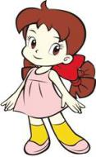
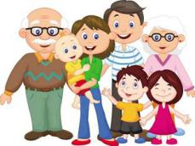
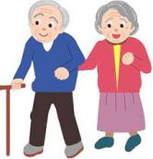
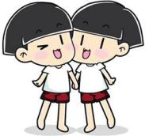
课堂互动
Pair work
A:This is my sister.
B:This is my family.
C:This is …
D:This is ...

Slide 19
巩固练习
一、看图，写出图片对应的家庭成员的英文名称。

Slide 20
巩固练习
二、单项选择。
( )1. Ben’s family having lunch in the dining room.
A. am B. is C. are
( )2. She brothers or sisters.
A. have B. doesn’t have C. don’t have
( )3. family is very big.
A. My B. I C. Mine
( )4. There a girl and two women the picture.
A. have; on B. is; in C. are; in
( )5. We live China.
A. at B. in C. to

Slide 21
回顾小结
一、本课时学习的重点词汇如下：
father(爸爸)， mother(妈妈)，brother(哥,弟)， sister(姐,妹)， grandfather(外)祖父 ，grandmother(外)祖母， parent（父亲,母亲），have(有,吃,进行活动)
二、本课时学习的重点句子如下：
1. This is my father,my mother and me.
这是我和我的爸爸妈妈。
2. I have two grandfathers and two grandmothers.
我有一个爷爷和一个外公，还有一个奶奶和一个外婆。

Slide 22
课后作业
Homework
1. Draw a picture of your family.
画一幅你的全家福。
2. Introduce your family to your class.
向你的同学介绍你的家人。

